Slide 1



Сүхбаатар аймгийн
нийгэм, эдийн засгийн байдал
( 2018 оны 4 дүгээр сарын байдлаар)

Slide 2


БҮРТГЭЛТЭЙ АЖИЛГҮЙ ИРГЭД
74.6%
25.4%
Хөдөлмөр эрхлэлтийн байгууллагад ажил хайж бүртгүүлсэн иргэд 2018 оны 4 дүгээр сарын эцэст 1.4 мянга болсны, 1.1 (74.6%) нь бүртгэлтэй ажилгүй иргэд, 0.3 (25.4%) нь ажилтай боловч өөр ажил хайж байгаа иргэд байна.
1045 нь бүртгэлтэй ажилгүй иргэд
356 нь ажилтай боловч өөр ажил хайж байгаа иргэд
Нийт бүртгэлтэй ажилгүй иргэд
Нийт бүртгэлтэй ажилгүй иргэд өмнөх оны мөн үеэс 8 (0.8%) хүнээр буурч, өмнөх сараас 9 (0.9%) хүнээр өсч, 1045 болсны 501 (48.0%) нь эмэгтэйчүүд байна.
Өмнөх оны мөн үе
Өмнөх
сараас
0.8%
0.9%
48.0%
Бүртгэлтэй ажилгүй иргэдийн 55.2 хувийг 15-34 насны залуучууд эзэлж байна.
Аймгийн хөдөлмөр эрхлэлтийн байгууллагад 2018 оны эхний 4 сард ажилгүй 936 иргэн шинээр бүртгүүлж, бүртгэлтэй байсан 112 иргэн ажилд зуучлагдан орж, 930 иргэн ажил идэвхтэй хайхгүй байгаа шалтгаанаар бүртгэлээс хасагдсан байна.
112 иргэн
ажилд зуучлагдан оржээ

Slide 3



Эрүүл мэнд
Сүхбаатар аймагт 2018 оны 4-р сард 446 эх амаржиж, амьд төрсөн хүүхэд 448 болж, өмнөх оноос амаржсан эх 53 (13.5%)-аар, амьд төрсөн хүүхэд 58 (14.9%)-аар тус тус өссөн байна.
2014 I-XII
2014 I-XII
1000 хүнд ногдох төрөлт 7.4, нас баралт 1.8 болж өмнөх оноос төрөлт 0.8 пунктээр өсч, нас баралт адил түвшинд байна.
Нялхсын эндэгдэл 2018 оны 4-р сард 5 болж, өмнөх оноос 1 хүүхдээр буурч, тав хүртэлх насны хүүхдийн эндэгдэл гараагүй байна.
2016 XII
Халдварт өвчнөөр өвчлөгчид 2018 оны 4-р сард 267 болж, өмнөх оноос 345 (56.4%)- аар буурахад гар хөл амны өвчлөгчид 19 (92.4%)-оор, заг хүйтэнээр өвчлөгчид 30 (53.1%)-аар, салхинцэцгээр өвчлөгчид 109 (31.0%)-өөр буурсан нь голлон нөлөөлсөн байна.
2015 I-XII
Улсын хэмжээнд бүртгэлтэй ажилгүй иргэдийн 57.1 хувийг 15-34 насны залуучууд эзэлж байна.
2015 I-XII
2016 I-XII
2016 I-XII

Slide 4



Гэмт хэрэг
Аймгийн хэмжээнд 2018 оны 4 сарын байдлаар 117 гэмт хэрэг бүртгэгдсэн нь өмнөх оны мөн үеэс 10 (9.4%)-ээр өсчээ.
Өмнөх оны мөн үеэс нийт гэмт хэрэг буурахад хүний амьд явах эрхийн эсрэг гэмт хэрэг 3 (2.0 дахин), өмчлөх эрхийн эсрэг гэмт хэрэг 15 (42.9%)-аар буурсан нь голлон нөлөөлөв.
Гэмт хэргийн улмаас учирсан хохирол 2018 оны эхний 4 сард 244.0 сая төгрөг, нөхөн төлүүлсэн хохирлын хэмжээ 104.1 сая төгрөг болж, өмнөх оны мөн үеэс учирсан хохирол 72.5 (42.3%) сая төгрөгөөр өсч, нөхөн төлүүлсэн хохирол 0.8 (0.8%) сая төгрөгөөр буурсан байна.
Гэмт хэргийн улмаас хохирсон иргэд 2018 оны эхний 4 сарын байдлаар 58 болсон байна.

Slide 5


Мөнгө, банк, санхүү
Банкуудад хадгалуулсан иргэдийн төгрөгийн хадгаламжийн хэмжээ 62.9 тэрбум төгрөг болж, оны эцсээс 6.2(1.1%) тэрбумаар өсч, өнмөх оноос 17.3 (1.4%) тэрбум төгрөгөөр өссөн байна.
Аж ахуйн нэгж, байгууллага, иргэдэд олгосон нийт зээлийн өрийн үлдэгдэл 2018 оны 4 дүгээр сард 114.0 тэрбум төгрөг болж, оны эцсээс 1.0 (0.9%) тэрбум төгрөг буурч, өмнөх оноос 14.5 (14.6%) тэрбум төгрөгөөр өсөв.
Чанаргүй хугацаа хэтэрсэн зээл 2018 оны эцэст 1.8 тэрбум төгрөг болж, оны эцсээс 0.4 (36.1%) тэрбум төгрөгөөр, өмнөх оны мөн үеэс 1.0 (24.1%)тэрбум төгрөгөөр тус тус буурчээ.

Slide 6

АЙМГИЙН НЭГДСЭН ТӨСӨВ
Аймгийн төсвийн нийт орлого 2018 оны 4 дүгээр сарын байдлаар 21.1 тэрбум төгрөг болж өмнөх оны мөн үеэс 1.5 (7.7%)-аар тэрбум төгрөгөөр өсчээ.
Төсвийн зарлага санхүүжилт 11.9 тэрбум төгрөг болж, өмнөх оны мөн үеэс 4.0 (25.3%)-аар тэрбум төгрөг буурчээ.
Аймгийн нэгдсэн төсвийн 8.1 хувийг татварын болон татварын бус орлого, 2.8 хувийг орон нутгийн хөгжлийн сангийн орлогын шилжүүлэг, 47.8 хувийг тусгай зориулалтын шилжүүлэгийн орлого 12.3 хувийг тусламжийн орлого тус тус эзэлж байна.

Slide 7


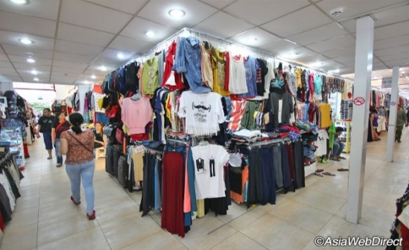
ХЭРЭГЛЭЭНИЙ ҮНИЙН ИНДЕКС
Хэрэглээний бараа, үйлчилгээний үнийн индекс өмнөх оны эцсээс 3.9 хувь, өмнөх оны мөн үеэс 5.6 хувь, өмнөх сараас 1.2 хувиар тус тус өссөн байна.
Хэрэглээний бараа, үйлчилгээний үнэ өмнөх оны эцсээс 3.9 хувиар өсөхөд хүнсний бараа, согтууруулах бус ундааны бүлгийн үнэ дүнгээрээ 8.9 хувь (жимс, жимсгэний дэд бүлгийн үнэ 12.0 хувь, мах, махан бүтээгдэхүүний дэд бүлгийн үнэ 28.4 хувь, сүү сүүн бүтээгдэхүүн, өндөгний дэд бүлгийн үнэ 16.8 хувь, төмс, хүнсний ногооны дэд бүлгийн үнэ 12.0 хувь), согтууруулах ундаа, тамхи, мансууруулах бодис, орон сууц, ус, цахилгаан, хийн болон бусад түлш бүлгийн үнэ дүнгээрээ 1.1 хувь, эм, тариа, эмнэлэгийн үйлчилгээний бүлгийн үнэ дүнгээрээ 5.0 хувь, хувцас, бөс бараа, гутлын бүлгийн үнэ 4.2 хувь, тээврийн бүлгийн үнэ 2.6 хувь, амралт чөлөөт цаг, соёлын барааны үйлчилгээний бүлгийн үнэ 2.1 хувь, гэр ахуйн тавилга, гэр ахуйн барааны бүлгийн үнэ 1.7 хувь, боловсролын үйлчилгээний бүлгийн үнэ 0.6 хувь, бусад бараа, үйлчилгээний бүлгийнх 1.9 хувиар өссөн нь голлон нөлөөлсөн байна.
Хэрэглээний бараа, үйлчилгээний үнэ 2018 оны 4 дүгээр сард өмнөх оны мөн үеэс 5.6 хувиар өсөхөд хүнсний бараа, ундаа, усны бүлгийн үнэ дүнгээрээ 7.3 хувь, эм, тариа, эмнэлэгийн үйлчилгээний бүлгийн үнэ дүнгээрээ 11.4, хувцас, бөс бараа, гутлын бүлгийн үнэ дүнгээрээ 7.0 хувь, согтууруулах ундаа, тамхи, мансууруулах бодисын бүлгийн үнэ дүнгээрээ 4.6 хувь, гэр ахуйн тавилга, гэр ахуйн барааны бүлгийн үнэ 4.4 хувь, тээврийн бүлгийн үнэ 6.9 хувь, амралт, чөлөөт цаг, соёлын бараа үйлчилгээний бүлгийн үнэ 10.2 хувь, боловсролын үйлчилгээний бүлгийн үнэ 0.1 хувь, бусад бараа, үйлчилгээний бүлгийнх 1.8 хувиар өссөн нь голлон нөлөөлжээ.

Slide 8
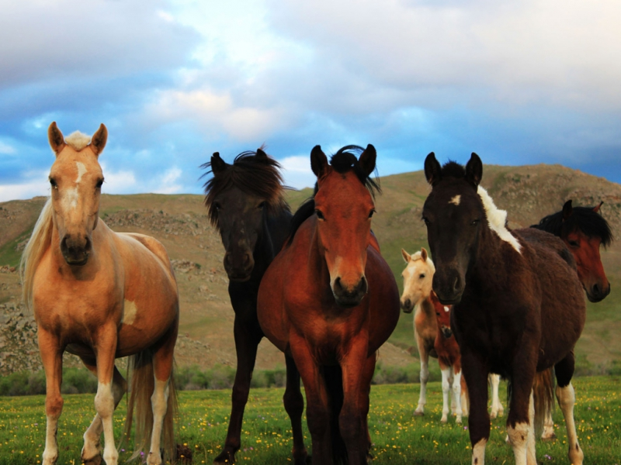
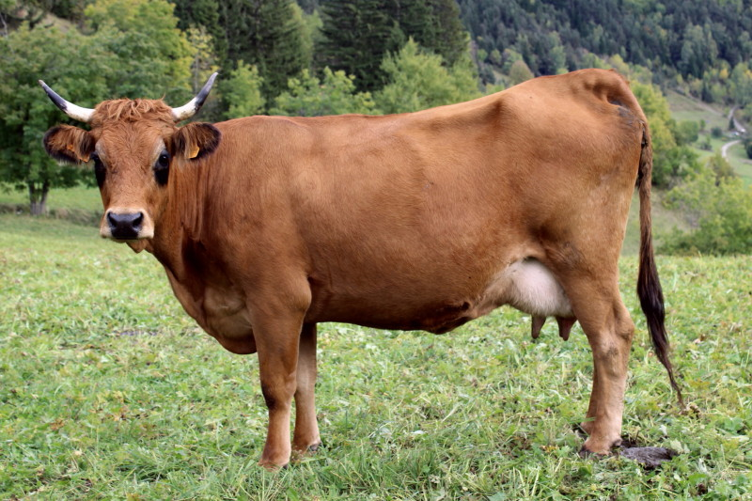
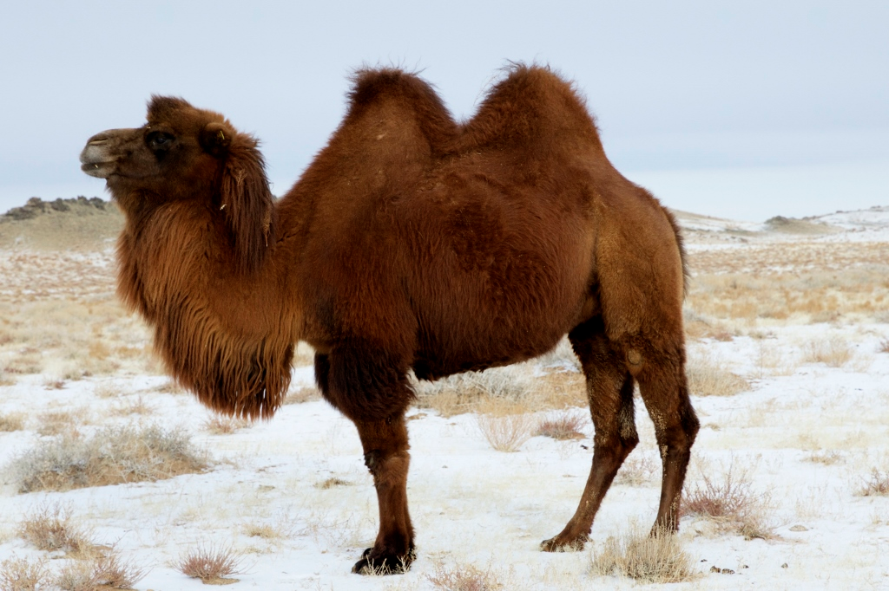
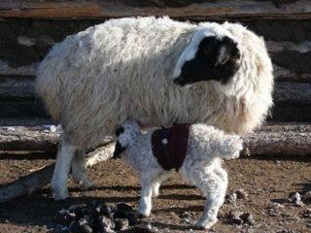
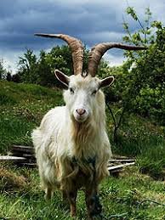
ХӨДӨӨ АЖ АХУЙ
Аймгийн хэмжээнд 2018 оны 4-р сард 1.1 сая эх мал төллөж, 1.0 сая төл бойжуулав.
АДУУ:
34.1 мянган эх мал төллөж, гарсан төлийн 97.9 хувь (33.4 мянган төл) бойжиж байна.
ТЭМЭЭ:
767 эх мал төллөж, гарсан төл нь 97.9 хувь (751 төл) бойжиж байна.
ҮХЭР:
35.9 мянган эх мал төллөж, гарсан төлийн 98.1 хувь (35.2 мянган төл) бойжиж байна.
ХОНЬ:
617.3 мянган эх мал төллөж, гарсан төлийн 96.5 хувь (600.5 мянган төл) бойжиж байна.
ЯМАА:
375.9 мянган эх мал төллөж, гарсан төлийн 96.0 хувь (364.8 мянган төл) бойжиж байна
Оны эхэнд тоологдсон нийт малын 61.9 (1.8 хувь) мянган том мал 2018 онд зүй бусаар хорогдов. Зүй бусаар хорогдсон том малын 0.1 хувь нь өвчнөөр хорогдсон байна.

Slide 9


АЖ ҮЙЛДВЭР
Аж үйлдвэрийн салбарын нийт үйлдвэрлэл 2018 оны 4 дугаар сарын гүйцэтгэлээр 18.4 тэрбум төгрөгт хүрч, өмнөх оноос 4.0 (27.9%) тэрбум төгрөгөөр өсчээ.
Үүнд уул уурхай, олборлох аж үйлдвэрийн нийт үйлдвэрлэл өмнөх оноос 16.7 (31.6%) тэрбум төгрөгөөр, үүнээс цайрын баяжмал 10.9 (65.3%) тэрбум төгрөг, хайлуур жоншны баяжмал 4.0 (24.2%) тэрбум төгрөг, төмрийн хүдрийн баяжмал 0.6 (0.03) тэрбум төгрөгөөр тус тус өссөн нь голлон нөлөөлөв.
Аж үйлдвэрийн салбарын борлуулсан бүтээгдэхүүн 2018 онд 105.0 тэрбум төгрөгт хүрч, 98.6 тэрбум төгрөг буюу 93.9 хувийг гадаад зах зээлд борлуулжээ.

